Slide 1
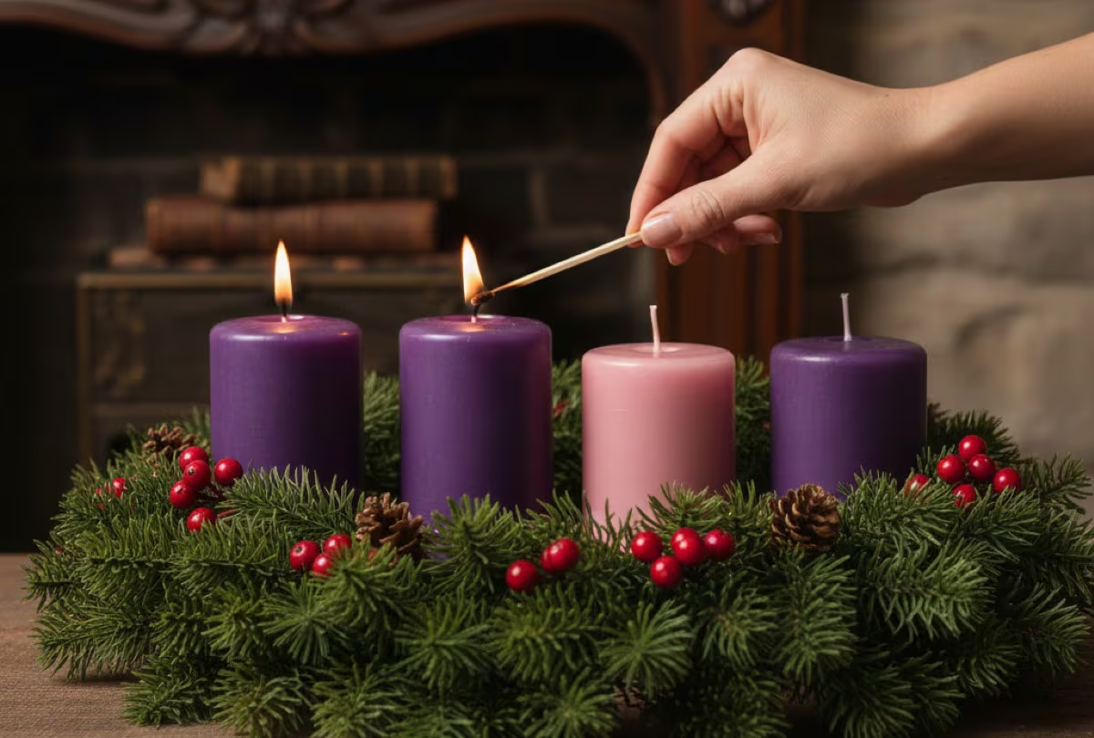
Segundo Domingo de Adviento
7
d
i
c
2
0
2
5
C
i
c
l
o
C
Notes:
Sigue introducción del Monitor y video del Papa

Slide 2
Notes:
Sigue canto de entrada

Slide 3
VENIMOS HOY A TU ALTAR
Venimos hoy a tu altar
a cantarte Señor,
pues Tú eres la alegría
de nuestro corazón.

Slide 4
VENIMOS HOY A TU ALTAR
Tú hicistes los cielos.
Lo llenas de estrellas,
de luz y calor.
Tú pintastes la aurora,
Hicistes las nubes,
las puestas de sol.

Slide 5
VENIMOS HOY A TU ALTAR
Venimos hoy a tu altar
a cantarte Señor,
pues Tú eres la alegría
de nuestro corazón.

Slide 6
VENIMOS HOY A TU ALTAR
Tú creastes la risa,
la paz y la dicha,
la felicidad.
Tú, al darnos la vida,
nos das tus riquezas,
tu eterna amistad.

Slide 7
VENIMOS HOY A TU ALTAR
Venimos hoy a tu altar
a cantarte Señor,
pues Tú eres la alegría
de nuestro corazón.

Slide 8
VENIMOS HOY A TU ALTAR
Tú nos diste a tu madre,
nos diste tu cuerpo,
tu sangre es manjar.
Tú nos diste esperanza,
la fe y nos hicistes,
capaces de amar.

Slide 9
VENIMOS HOY A TU ALTAR
Venimos hoy a tu altar
a cantarte Señor,
pues Tú eres la alegría
de nuestro corazón.

Slide 10
Notes:
Sigue “Yo pecador”

Slide 11
YO PECADOR
Yo confieso
ante Dios todopoderoso
y ante ustedes hermanos
Notes:
Yo pecador

Slide 12
YO PECADOR
que he pecado mucho
de pensamiento,
palabra,
obra
y omisión.
Notes:
Yo pecador

Slide 13
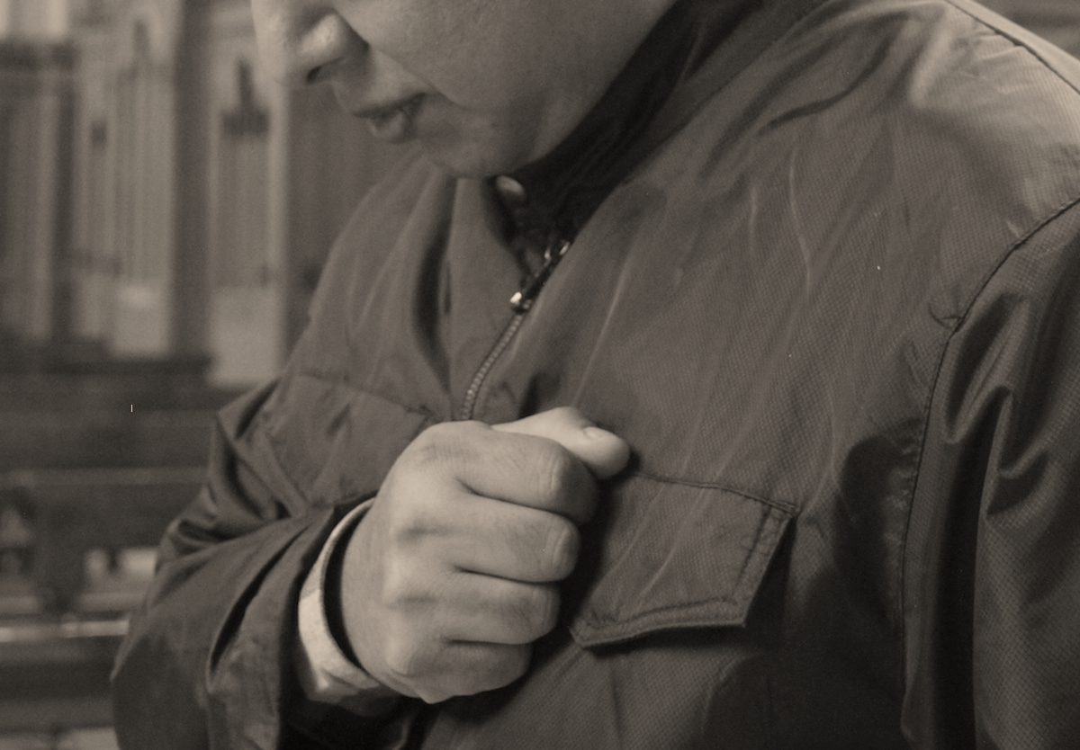
YO PECADOR
Por mi culpa,
por mi culpa,
por mi gran
culpa.
Notes:
Yo pecador

Slide 14
YO PECADOR
Por eso ruego
a santa María siempre virgen,
a los ángeles,
a los santos
Notes:
Yo pecador

Slide 15
YO PECADOR
y a ustedes hermanos
que intercedan por mí
ante Dios,
nuestro Señor.
Notes:
Yo pecador

Slide 16
Notes:
Sigue Kyrie - canto “Señor ten piedad”

Slide 17
KYRIE
Señor,
ten piedad de nosotros. (2v)
Cristo,
ten piedad de nosotros. (2v)
Señor,
ten piedad de nosotros. (2v)

Slide 18
Notes:
Sigue canto “Gloria”

Slide 19
GLORIA AL SEÑOR
Gloria a Dios en el cielo
y en la tierra paz
a los hombres que ama el Señor.

Slide 20
GLORIA AL SEÑOR
Por tu inmensa gloria te alabamos,
te bendecimos,
te adoramos,

Slide 21
GLORIA AL SEÑOR
te glorificamos,
te damos gracias,
Señor Dios, Rey celestial,
Dios Padre todopoderoso.

Slide 22
GLORIA AL SEÑOR
Señor Hijo único, Jesucristo.
Señor Dios,
Cordero de Dios,
Hijo del Padre.

Slide 23
GLORIA AL SEÑOR
Tú que quitas el pecado del mundo,
ten piedad de nosotros.

Slide 24
GLORIA AL SEÑOR
Tú que quitas el pecado del mundo,
atiende nuestra súplica.

Slide 25
GLORIA AL SEÑOR
Tú que estás sentado a la derecha del Padre,
ten piedad de nosotros.

Slide 26
GLORIA AL SEÑOR
Porque sólo Tú eres santo.
Sólo Tú Señor.
Sólo Tú Altísimo,
Jesucristo.

Slide 27
GLORIA AL SEÑOR
Con el Espíritu Santo
en la gloria de Dios Padre.
Amén

Slide 28
Notes:
Sigue Primera Lectura

Slide 29
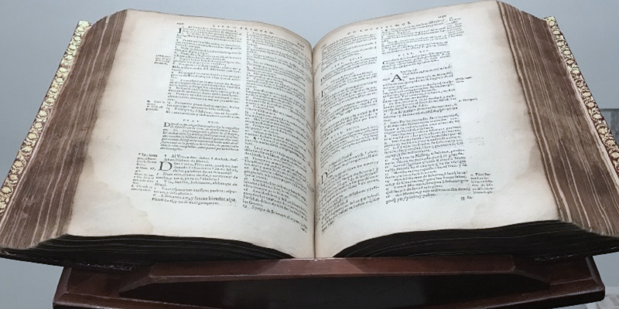
LITURGIA DE LA PALABRA - PRIMERA LECTURA
Isaías
11, 1-10
Notes:
Sigue Salmo responsorial

Slide 30
LITURGIA DE LA PALABRA - SALMO RESPONSORIAL
Salmo 71
Que en sus días florezca
la justicia y la paz,
y que todos los pueblos le sirvan.
Notes:
Sigue Segunda Lectura

Slide 31
LITURGIA DE LA PALABRA - SEGUNDA LECTURA
Romanos
15, 4-9
Notes:
Sigue canto “Aleluya”

Slide 32
Notes:
Sigue/repetir canto “Aleluya”

Slide 33
BUSCA PRIMERO EL REINO DE DIOS
Busca primero el reino de Dios.
Y su justicia divina.

Slide 34
BUSCA PRIMERO EL REINO DE DIOS
Por añadidura,
lo demás se te dará.
Aleluya, aleluya.

Slide 35
BUSCA PRIMERO EL REINO DE DIOS
aleluya, aleluya aleluya
aleluya, aleluya
aleluya, aleluya aleluya
aleluya, aleluya

Slide 36
Notes:
Sigue Evangelio

Slide 37
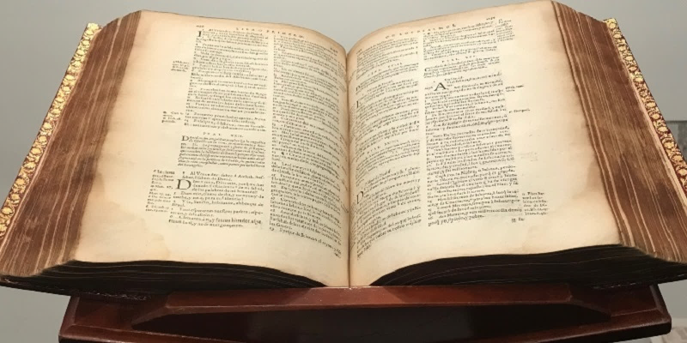
LITURGIA DE LA PALABRA - EVANGELIO
†
San Mateo
3, 1-12
Notes:
Sigue Homilía

Slide 38
Notes:
Sigue Profesión de fe (Credo de Constantinopla)

Slide 39
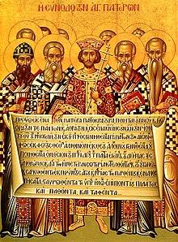
LITURGIA DE LA PALABRA - PROFESIÓN DE FE
Credo de
Nicea - Constantinopla
Notes:
Profesión de fe

Slide 40
PROFESIÓN DE FE
Creo en un solo Dios,
Padre todopoderoso,
Creador
del cielo y de la tierra,
de todo lo visible y lo invisible.
Notes:
Profesión de fe

Slide 41
PROFESIÓN DE FE
Creo en un solo Señor, Jesucristo,
Hijo único de Dios,
nacido del Padre
antes de todos los siglos.
Notes:
Profesión de fe

Slide 42
PROFESIÓN DE FE
Dios de Dios,
Luz de Luz,
Dios verdadero
de Dios verdadero,
Notes:
Profesión de fe

Slide 43
PROFESIÓN DE FE
engendrado, no creado,
de la misma naturaleza del Padre,
por quien todo fue hecho;
Notes:
Profesión de fe

Slide 44
PROFESIÓN DE FE
que por nosotros los hombres,
y por nuestra salvación
bajó del cielo,
Notes:
Profesión de fe

Slide 45
PROFESIÓN DE FE
y por obra del
Espíritu Santo
se encarnó de María,
la Virgen,
y se hizo hombre;
Notes:
Profesión de fe

Slide 46
PROFESIÓN DE FE
y por nuestra causa
fue crucificado
en tiempos de
Poncio Pilato;
Notes:
Profesión de fe

Slide 47
PROFESIÓN DE FE
padeció
y fue sepultado,
y resucitó al tercer día,
según las Escrituras,
Notes:
Profesión de fe

Slide 48
PROFESIÓN DE FE
y subió al cielo,
y está sentado a la derecha del Padre;
Notes:
Profesión de fe

Slide 49
PROFESIÓN DE FE
y de nuevo vendrá con gloria
para juzgar a vivos y muertos,
y su reino no tendrá fin.
Notes:
Profesión de fe

Slide 50
PROFESIÓN DE FE
Creo en el Espíritu Santo,
Señor y dador de vida,
que procede del Padre
y del Hijo,
Notes:
Profesión de fe

Slide 51
PROFESIÓN DE FE
que con el Padre y el Hijo
recibe una misma adoración y gloria,
y que habló por los profetas.
Notes:
Profesión de fe

Slide 52
PROFESIÓN DE FE
Creo en la Iglesia, que es
una,
santa,
católica
y apostólica.
Notes:
Profesión de fe

Slide 53
PROFESIÓN DE FE
Confieso que hay
un solo bautismo para
el perdón de los pecados.
Notes:
Profesión de fe

Slide 54
PROFESIÓN DE FE
Espero
la resurrección de los muertos
y la vida del mundo futuro.
Amén
Notes:
Profesión de fe

Slide 55
Notes:
Sigue Oraciones de los Fieles

Slide 56
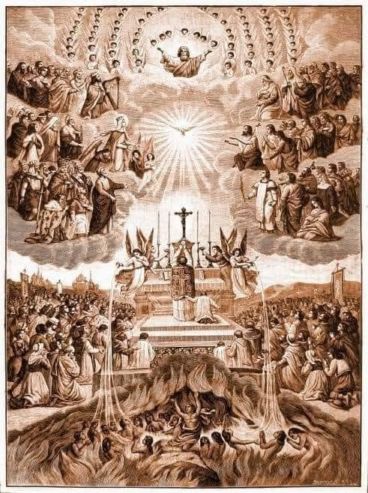
LITURGIA DE LA PALABRA - ORACIONES DE LOS FIELES
Te rogamos, óyenos.
Notes:
Oraciones de los fieles (Te lo pedimos Señor)

Slide 57
Notes:
Sigue canto de Ofertorio

Slide 58
EN SU MESA HAY AMOR
El Señor nos ha reunido junto a Él.
El Señor nos ha invitado a estar con Él.
En su mesa hay amor, la promesa del perdón.
Y en el vino y pan, su corazón. (2v)

Slide 59
EN SU MESA HAY AMOR
Cuando, Señor, tu voz llega en silencio a mi
y mis hermanos me hablan de Ti, sé que a mi lado estás.
Te sientas junto a mí.
Acoges mi vida y mi oración.

Slide 60
Notes:
Sigue Ofertorio

Slide 61
LITURGIA EUCARíSTICA - OFERTORIO
El Señor reciba de tus manos este sacrificio,
para alabanza y gloria de su nombre,
para nuestro bien
y el de toda su santa Iglesia.

Slide 62
Notes:
Sigue canto “Santo”

Slide 63
SANTO SINAI
SANTO, SANTO, SANTO
ES EL SEÑOR DIOS DEL UNIVERSO.
LLENOS ESTÁN EL CIELO
Y LA TIERRA DE TU GLORIA.

Slide 64
SANTO SINAI
HOSANNA
EN EL CIELO.
BENDITO EL QUE VIENE
EN EL NOMBRE DEL SEÑOR.
HOSANNA EN EL CIELO.

Slide 65
Notes:
Sigue canto “La paz con nosotros”

Slide 66
CORDERO DE DIOS SINAI
Cordero de Dios
que quitas el pecado
del mundo,
ten piedad de nosotros.

Slide 67
CORDERO DE DIOS SINAI
Cordero de Dios
que quitas el pecado
del mundo,
ten piedad de nosotros.

Slide 68
CORDERO DE DIOS SINAI
Cordero de Dios
que quitas el pecado
del mundo,
danos la paz.

Slide 69
CORDERO DE DIOS SINAI
DANOS LA PAZ, DANOS LA PAZ.
DANOS LA PAZ, DANOS LA PAZ.
DANOS LA PAZ, DANOS LA PAZ.

Slide 70
Notes:
Sigue canto “Comunión”

Slide 71
CADA VEZ QUE TE RECIBO
Cada vez que te recibo, Señor,
algo grande pasa en mí.
Cada vez que estoy contigo, mi Dios, me acerco un poco más a Ti.

Slide 72
CADA VEZ QUE TE RECIBO
Porque en la hostia estás
mi Jesús de verdad.
Estoy a un paso del cielo aquí.
Estoy a un paso del cielo, sí.

Slide 73
CADA VEZ QUE TE RECIBO
De tanto amor te entregarás
en la cruz y en el altar.
Tu cuerpo está. Tu sangre das.
Tu alma y tu divinidad.
Todo Dios escondido en un pan.

Slide 74
CADA VEZ QUE TE RECIBO
Al comulgar me abrazará
Jesús en Santa Trinidad.
Me inundará. Me amará
con su alma y su divinidad
todo Dios para mí en el pan.

Slide 75
Notes:
Sigue Anuncios parroquiales

Slide 76
Notes:
Sigue canto de despedida

Slide 77
ALMA MISIONERA
Señor, toma mi vida nueva.
Antes de que la espera
desgaste años en mi.
Estoy dispuesto a lo que quieras. No importa lo que sea.
Tú llámame a servir.

Slide 78
ALMA MISIONERA
Llévame donde los hombres
necesiten tus palabras.
Necesiten mis ganas de vivir.
Donde falte la esperanza.
Donde falte la alegría.
Simplemente por no saber de Ti.

Slide 79
ALMA MISIONERA
Te doy mi corazón sincero
para gritar sin miedo tu grandeza Señor.
Tendré mis manos sin cansancio
tu historia entre mis labios
y fuerza en la oración.

Slide 80
ALMA MISIONERA
Llévame donde los hombres
necesiten tus palabras.
Necesiten mis ganas de vivir.
Donde falte la esperanza.
Donde falte la alegría.
Simplemente por no saber de Ti.

Slide 81
ALMA MISIONERA
Y así en marcha iré cantando
por pueblos predicando
lo bello que es tu amor.
Señor tengo alma misionera.
Condúceme a la tierra
que tenga sed de Ti.

Slide 82
ALMA MISIONERA
Llévame donde los hombres
necesiten tus palabras.
Necesiten mis ganas de vivir.
Donde falte la esperanza.
Donde falte la alegría.
Simplemente por no saber de Ti.

Slide 83
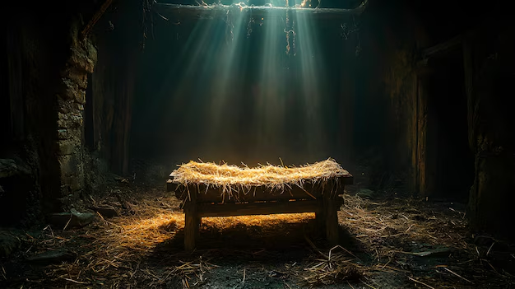
Notes:
fin

